Slide 1
알고리즘 Class in Class 2주차
이차원 리스트, 델타 탐색, 재귀 알고리즘

Slide 2
이차원 리스트 입력받기
- 리스트 내포(list comprehension)

Slide 3
일차원 리스트 입력받기
list(map(int, input().split()))

Slide 4
일차원 리스트 N번 입력받기
[list(map(int, input().split())) for _ in range(N)]

Slide 5
N * M의 경우에는?
항상 행이 기준

Slide 6
1 | 3 | 3 | 6 | 7
8 | 13 | 9 | 12 | 8
4 | 16 | 11 | 12 | 6
N줄 받기 때문

Slide 7
1 | 3 | 3 | 6 | 7
8 | 13 | 9 | 12 | 8
4 | 16 | 11 | 12 | 6
N줄 받기 때문

Slide 8
1 | 3 | 3 | 6 | 7
8 | 13 | 9 | 12 | 8
4 | 16 | 11 | 12 | 6
N줄 받기 때문

Slide 9
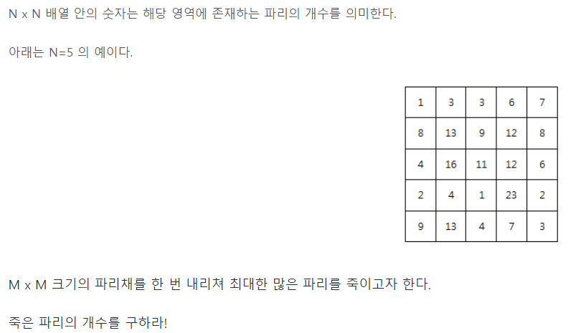
문제 1) 파리 퇴치

Slide 10
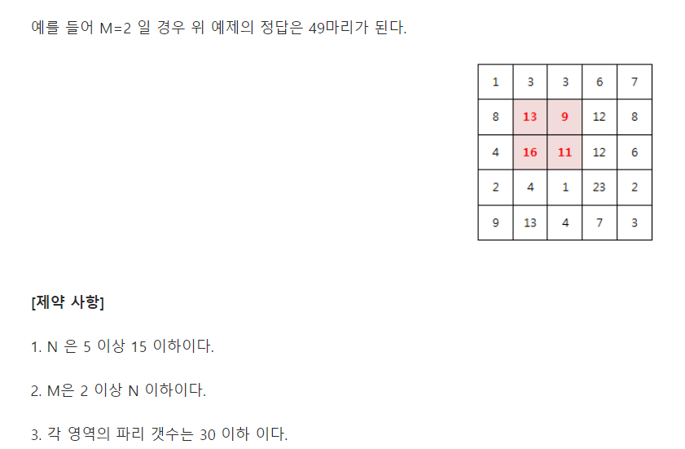

Slide 11
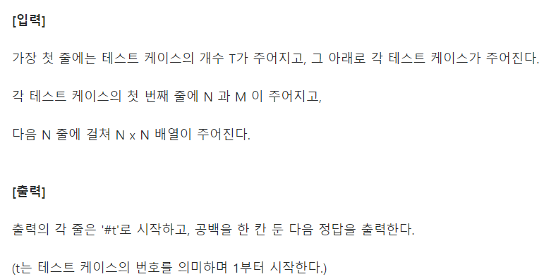

Slide 12
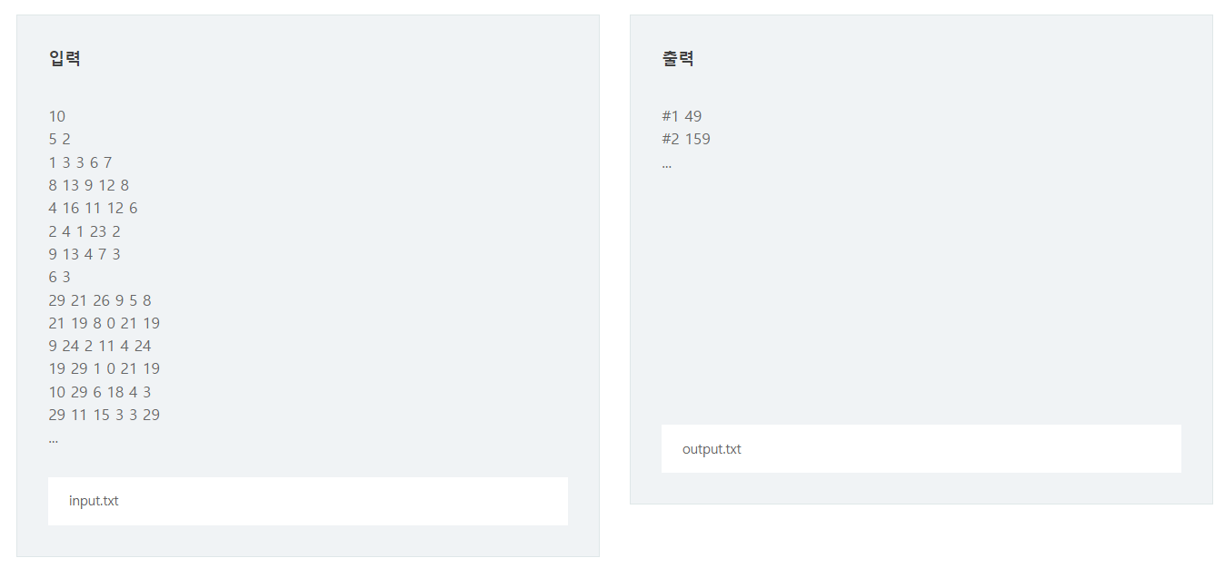

Slide 13
문제 1) 파리퇴치
입력받기
board = [list(map(int, input().split())) for _ in range(N)]
N줄에 걸쳐 받기 때문!

Slide 14
문제 1) 파리 퇴치
검토 범위 설정

Slide 15
문제 1) 파리 퇴치
1 | 3 | 3 | 6 | 7
8 | 13 | 9 | 12 | 8
4 | 16 | 11 | 12 | 6
2 | 4 | 1 | 23 | 2
9 | 13 | 4 | 7 | 3
ans = 0

Slide 16
문제 1) 파리 퇴치
1 | 3 | 3 | 6 | 7
8 | 13 | 9 | 12 | 8
4 | 16 | 11 | 12 | 6
2 | 4 | 1 | 23 | 2
9 | 13 | 4 | 7 | 3
ans = max(0, 25) = 25

Slide 17
문제 1) 파리 퇴치
1 | 3 | 3 | 6 | 7
8 | 13 | 9 | 12 | 8
4 | 16 | 11 | 12 | 6
2 | 4 | 1 | 23 | 2
9 | 13 | 4 | 7 | 3
ans = max(25, 28) = 28

Slide 18
문제 1) 파리 퇴치
1 | 3 | 3 | 6 | 7
8 | 13 | 9 | 12 | 8
4 | 16 | 11 | 12 | 6
2 | 4 | 1 | 23 | 2
9 | 13 | 4 | 7 | 3
ans = max(28, 30) = 30

Slide 19
문제 1) 파리 퇴치
1 | 3 | 3 | 6 | 7
8 | 13 | 9 | 12 | 8
4 | 16 | 11 | 12 | 6
2 | 4 | 1 | 23 | 2
9 | 13 | 4 | 7 | 3
ans = max(30, 33) = 33

Slide 20
문제 1) 파리 퇴치
1 | 3 | 3 | 6 | 7
8 | 13 | 9 | 12 | 8
4 | 16 | 11 | 12 | 6
2 | 4 | 1 | 23 | 2
9 | 13 | 4 | 7 | 3
ans = max(33, 41) = 41

Slide 21
문제 1) 파리 퇴치
1 | 3 | 3 | 6 | 7
8 | 13 | 9 | 12 | 8
4 | 16 | 11 | 12 | 6
2 | 4 | 1 | 23 | 2
9 | 13 | 4 | 7 | 3
ans = max(41, 49) = 49

Slide 22
문제 1) 파리 퇴치
1 | 3 | 3 | 6 | 7
8 | 13 | 9 | 12 | 8
4 | 16 | 11 | 12 | 6
2 | 4 | 1 | 23 | 2
9 | 13 | 4 | 7 | 3
ans = max(49, 44) = 49

Slide 23
문제 1) 파리 퇴치
1 | 3 | 3 | 6 | 7
8 | 13 | 9 | 12 | 8
4 | 16 | 11 | 12 | 6
2 | 4 | 1 | 23 | 2
9 | 13 | 4 | 7 | 3
ans = max(49, 36) = 49

Slide 24
문제 1) 파리 퇴치
1 | 3 | 3 | 6 | 7
8 | 13 | 9 | 12 | 8
4 | 16 | 11 | 12 | 6
2 | 4 | 1 | 23 | 2
9 | 13 | 4 | 7 | 3
ans = max(49, 26) = 49

Slide 25
문제 1) 파리 퇴치
1 | 3 | 3 | 6 | 7
8 | 13 | 9 | 12 | 8
4 | 16 | 11 | 12 | 6
2 | 4 | 1 | 23 | 2
9 | 13 | 4 | 7 | 3
ans = max(49, 32) = 49

Slide 26
문제 1) 파리 퇴치
1 | 3 | 3 | 6 | 7
8 | 13 | 9 | 12 | 8
4 | 16 | 11 | 12 | 6
2 | 4 | 1 | 23 | 2
9 | 13 | 4 | 7 | 3
ans = max(49, 47) = 49

Slide 27
문제 1) 파리 퇴치
1 | 3 | 3 | 6 | 7
8 | 13 | 9 | 12 | 8
4 | 16 | 11 | 12 | 6
2 | 4 | 1 | 23 | 2
9 | 13 | 4 | 7 | 3
ans = max(49, 43) = 49

Slide 28
문제 1) 파리 퇴치
1 | 3 | 3 | 6 | 7
8 | 13 | 9 | 12 | 8
4 | 16 | 11 | 12 | 6
2 | 4 | 1 | 23 | 2
9 | 13 | 4 | 7 | 3
ans = max(49, 28) = 49

Slide 29
문제 1) 파리 퇴치
1 | 3 | 3 | 6 | 7
8 | 13 | 9 | 12 | 8
4 | 16 | 11 | 12 | 6
2 | 4 | 1 | 23 | 2
9 | 13 | 4 | 7 | 3
ans = max(49, 22) = 49

Slide 30
문제 1) 파리 퇴치
1 | 3 | 3 | 6 | 7
8 | 13 | 9 | 12 | 8
4 | 16 | 11 | 12 | 6
2 | 4 | 1 | 23 | 2
9 | 13 | 4 | 7 | 3
ans = max(49, 35) = 49

Slide 31
문제 1) 파리 퇴치
1 | 3 | 3 | 6 | 7
8 | 13 | 9 | 12 | 8
4 | 16 | 11 | 12 | 6
2 | 4 | 1 | 23 | 2
9 | 13 | 4 | 7 | 3
ans = max(49, 35) = 49

Slide 32
문제 1) 파리 퇴치
1 | 3 | 3 | 6 | 7
8 | 13 | 9 | 12 | 8
4 | 16 | 11 | 12 | 6
2 | 4 | 1 | 23 | 2
9 | 13 | 4 | 7 | 3
ans = 49

Slide 33
문제 1) 파리 퇴치
r의 범위: 0 ~ (N - M)
c의 범위: 0 ~ (N - M)

Slide 34
문제 1) 파리 퇴치
for r in range(N - M + 1):
for c in range(N - M + 1):

Slide 35
문제 1) 파리 퇴치
(r, c)가 (r’, c’) 로 정해졌을 때, 검토 범위는?
r’ ~ (r’ + M)
c’ ~ (c’ + M)

Slide 36
문제 1) 파리 퇴치
구현 1) 4중 for문 작성

Slide 37
문제 1) 파리 퇴치
for r in range(N - M + 1):
for c in range(N - M + 1):
tmp = 0
for y in range(r, r + M):
for x in range(c, c + M):
tmp += board[y][x]
기준을 먼저 짚고
거기서부터 M*M 탐색

Slide 38
문제 1) 파리 퇴치
구현 2) for문 활용한 한 줄 작성

Slide 39
문제 1) 파리 퇴치
for r in range(N - M + 1):
for c in range(N - M + 1):
tmp = sum(board[y][x] for y in range(r, r+M) for x in range(c, c+M))

Slide 40
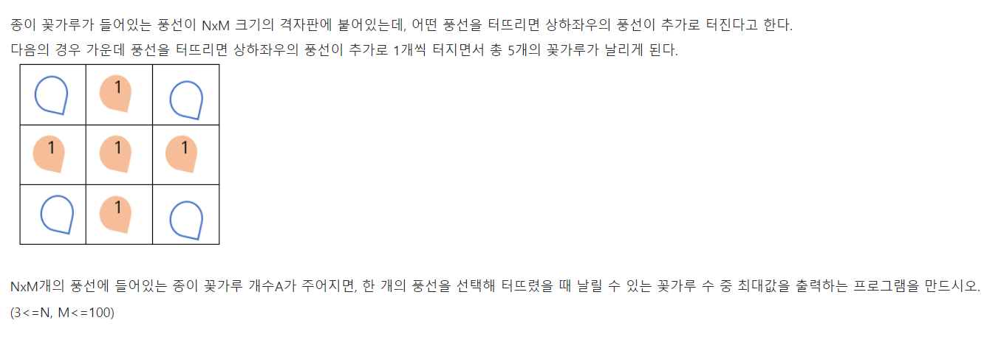
문제 2) 풍선팡 2

Slide 41
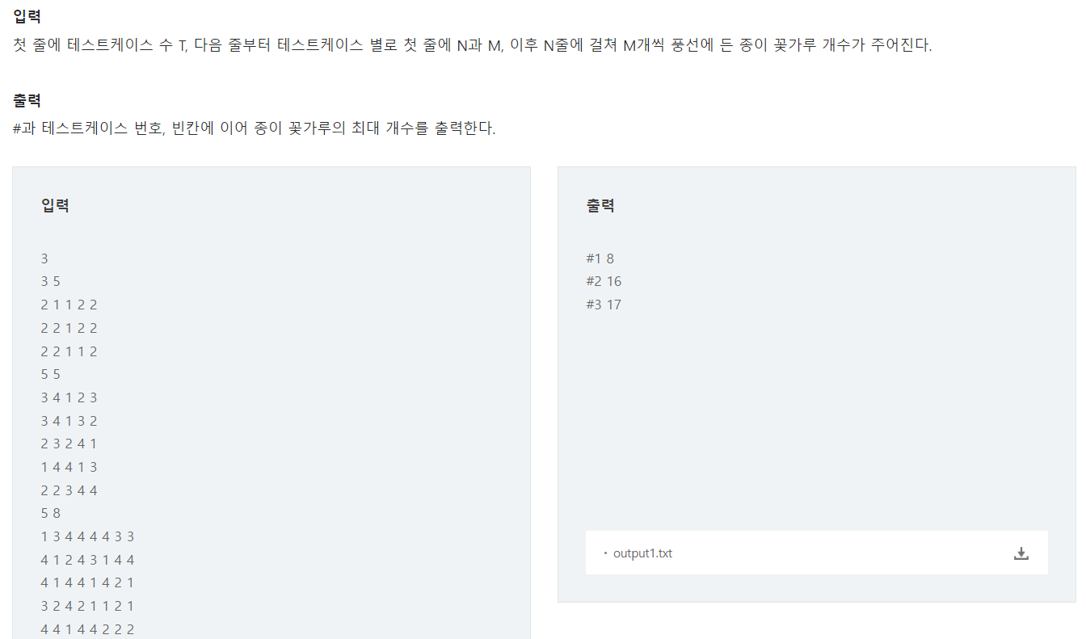

Slide 42
문제 2) 풍선팡 2
입력받기
board = [list(map(int, input().split())) for _ in range(N)]
N줄에 걸쳐 받기 때문!

Slide 43
문제 2) 풍선팡 2
델타탐색 셋팅
상, 하, 좌, 우
dr = [-1, 1, 0, 0]
dc = [0, 0, -1, 1]

Slide 44
문제 2) 풍선팡 2
델타탐색은 문제 맨 위에 셋팅해두자!

Slide 45
문제 2) 풍선팡 2
2 | 1 | 1 | 2 | 2
2 | 2 | 1 | 2 | 2
2 | 2 | 1 | 1 | 2

Slide 46
문제 2) 풍선팡 2
2 | 1 | 1 | 2 | 2
2 | 2 | 1 | 2 | 2
2 | 2 | 1 | 1 | 2

Slide 47
문제 2) 풍선팡 2
2 | 1 | 1 | 2 | 2
2 | 2 | 1 | 2 | 2
2 | 2 | 1 | 1 | 2

Slide 48
문제 2) 풍선팡 2
2 | 1 | 1 | 2 | 2
2 | 2 | 1 | 2 | 2
2 | 2 | 1 | 1 | 2

Slide 49
문제 2) 풍선팡 2
2 | 1 | 1 | 2 | 2
2 | 2 | 1 | 2 | 2
2 | 2 | 1 | 1 | 2

Slide 50
문제 2) 풍선팡 2
2 | 1 | 1 | 2 | 2
2 | 2 | 1 | 2 | 2
2 | 2 | 1 | 1 | 2

Slide 51
문제 2) 풍선팡 2
2 | 1 | 1 | 2 | 2
2 | 2 | 1 | 2 | 2
2 | 2 | 1 | 1 | 2

Slide 52
문제 2) 풍선팡 2
2 | 1 | 1 | 2 | 2
2 | 2 | 1 | 2 | 2
2 | 2 | 1 | 1 | 2

Slide 53
문제 2) 풍선팡 2
2 | 1 | 1 | 2 | 2
2 | 2 | 1 | 2 | 2
2 | 2 | 1 | 1 | 2

Slide 54
문제 2) 풍선팡 2
for r in range(N):
for c in range(M):
cnt = board[r][c]
for d in range(4):
nr, nc = r + dr[d], c + dc[d]
cnt += board[nr][nc]
기준을 잡고
델타탐색!

Slide 55
문제 2) 풍선팡 2
주어진 범위를 벗어나는 문제

Slide 56
문제 2) 풍선팡 2
2 | 1 | 1 | 2 | 2
2 | 2 | 1 | 2 | 2
2 | 2 | 1 | 1 | 2

Slide 57
문제 2) 풍선팡 2
1) 조건 걸기

Slide 58
문제 2) 풍선팡 2
0 <= nr < N and 0 <= nc < M

Slide 59
문제 2) 풍선팡 2
for r in range(N):
for c in range(M):
cnt = board[r][c]
for d in range(4):
nr, nc = r + dr[d], c + dc[d]
if 0 <= nr < N and 0 <= nc < M:
cnt += board[nr][nc]
기준을 잡고
네 방향을 봐서
조건이 맞다면?
델타탐색!

Slide 60
문제 2) 풍선팡 2
2) 이차원 리스트 패딩

Slide 61
문제 2) 풍선팡 2
0 | 0 | 0 | 0 | 0 | 0 | 0
0 | 2 | 1 | 1 | 2 | 2 | 0
0 | 2 | 2 | 1 | 2 | 2 | 0
0 | 2 | 2 | 1 | 1 | 2 | 0
0 | 0 | 0 | 0 | 0 | 0 | 0

Slide 62
문제 2) 풍선팡 2
미리 틀 짜기
board = [[0 for _ in range(M+2)] for _ in range(N+2)

Slide 63
문제 2) 풍선팡 2
0 | 0 | 0 | 0 | 0 | 0 | 0
0 | 0 | 0 | 0 | 0 | 0 | 0
0 | 0 | 0 | 0 | 0 | 0 | 0
0 | 0 | 0 | 0 | 0 | 0 | 0
0 | 0 | 0 | 0 | 0 | 0 | 0

Slide 64
문제 2) 풍선팡 2
입력받아 갖다 붙이기!
for i in range(1, N+1):
board[i][1:M+1] = map(int, input().split())

Slide 65
문제 2) 풍선팡 2
0 | 0 | 0 | 0 | 0 | 0 | 0
0 | 2 | 1 | 1 | 2 | 2 | 0
0 | 2 | 2 | 1 | 2 | 2 | 0
0 | 2 | 2 | 1 | 1 | 2 | 0
0 | 0 | 0 | 0 | 0 | 0 | 0

Slide 66
문제 2) 풍선팡 2
0 | 0 | 0 | 0 | 0 | 0 | 0
0 | 2 | 1 | 1 | 2 | 2 | 0
0 | 2 | 2 | 1 | 2 | 2 | 0
0 | 2 | 2 | 1 | 1 | 2 | 0
0 | 0 | 0 | 0 | 0 | 0 | 0

Slide 67
문제 2) 풍선팡 2
0 | 0 | 0 | 0 | 0 | 0 | 0
0 | 2 | 1 | 1 | 2 | 2 | 0
0 | 2 | 2 | 1 | 2 | 2 | 0
0 | 2 | 2 | 1 | 1 | 2 | 0
0 | 0 | 0 | 0 | 0 | 0 | 0

Slide 68
문제 2) 풍선팡 2
0 | 0 | 0 | 0 | 0 | 0 | 0
0 | 2 | 1 | 1 | 2 | 2 | 0
0 | 2 | 2 | 1 | 2 | 2 | 0
0 | 2 | 2 | 1 | 1 | 2 | 0
0 | 0 | 0 | 0 | 0 | 0 | 0

Slide 69
문제 2) 풍선팡 2
0 | 0 | 0 | 0 | 0 | 0 | 0
0 | 2 | 1 | 1 | 2 | 2 | 0
0 | 2 | 2 | 1 | 2 | 2 | 0
0 | 2 | 2 | 1 | 1 | 2 | 0
0 | 0 | 0 | 0 | 0 | 0 | 0

Slide 70
문제 2) 풍선팡 2
r의 범위: 1 ~ N
c의 범위: 1~ M

Slide 71
문제 2) 풍선팡 2
조건을 걸 필요가 없어짐!

Slide 72
문제 2) 풍선팡 2
for r in range(1, N+1):
for c in range(1, M+1):
cnt = board[r][c]
for d in range(4):
nr, nc = r + dr[d], c + dc[d]
cnt += board[nr][nc]
기준을 잡고
네 방향 델타탐색

Slide 73
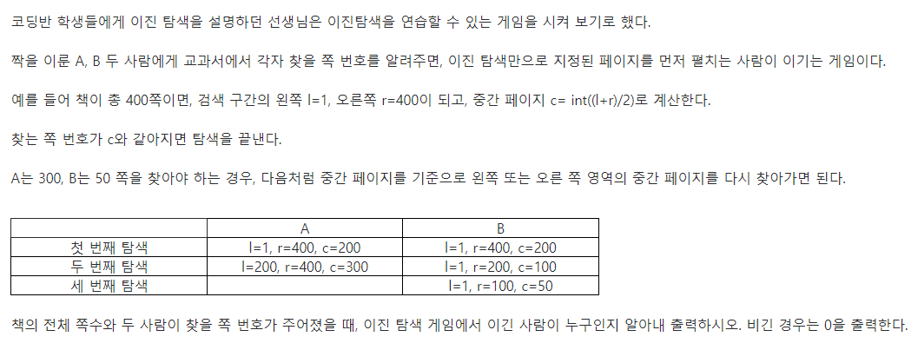
문제 3) 이진 탐색

Slide 74
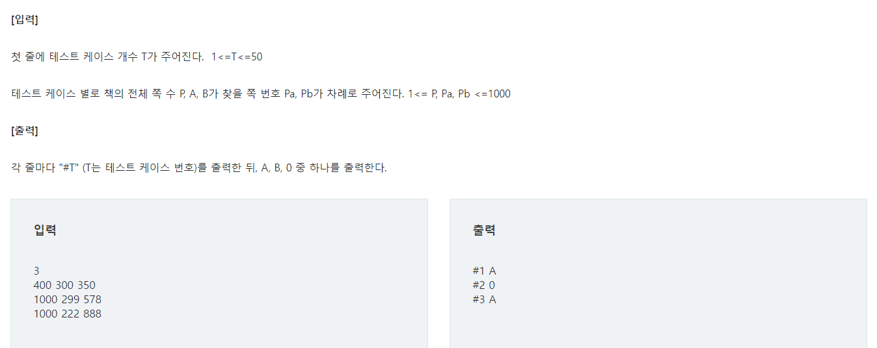

Slide 75
문제 3) 이진 탐색
풀이 1) while 문을 통한 풀이

Slide 76
문제 3) 이진 탐색
종료 조건: 타겟을 찾을 때까지

Slide 77
문제 3) 이진 탐색
while c != target:

Slide 78
문제 3) 이진 탐색
탐색지가 타겟보다 크다면?
오른쪽 갱신
l
target
c
r
l’ = l
c’
r’ = c

Slide 79
문제 3) 이진 탐색
탐색지가 타겟보다 작다면?
왼쪽 갱신
l
c
target
r
l’ = c
c’
r’ = r

Slide 80
문제 3) 이진 탐색
while c != target:
if c > target:
r = c
elif c < target:
l = c
c = int((l + r) / 2)

Slide 81
문제 3) 이진 탐색
풀이 2) 재귀를 통한 풀이

Slide 82
문제 3) 이진 탐색
return 조건: 타겟을 찾을 때까지

Slide 83
문제 3) 이진 탐색
if c == target:
return cnt

Slide 84
문제 3) 이진 탐색
탐색지가 타겟보다 크다면?
왼쪽 절반 재귀
l
target
c
r
l’
c’
r’

Slide 85
문제 3) 이진 탐색
탐색지가 타겟보다 작다면?
오른쪽 절반 재귀
l
c
target
r
l’
c’
r’

Slide 86
문제 3) 이진 탐색
if c == target:
return cnt
if c > target:
return binary_search(l, c, target, cnt+1)
elif c < target:
return binary_search(c, r, target, cnt+1)

Slide 87
실습 문제
BOJ - 2512 예산

Slide 88
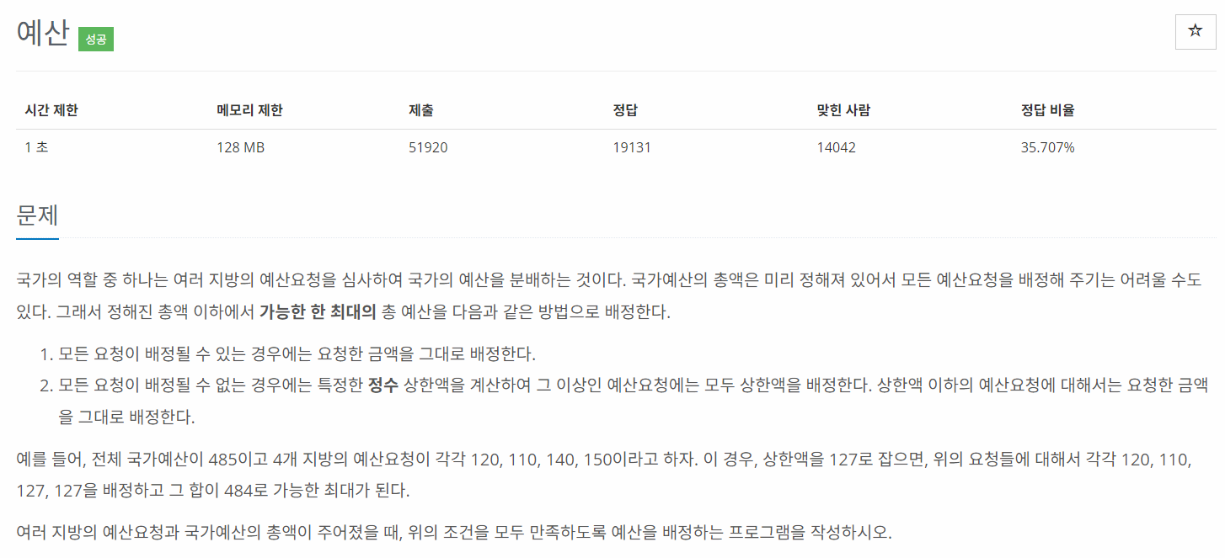
실습 문제

Slide 89
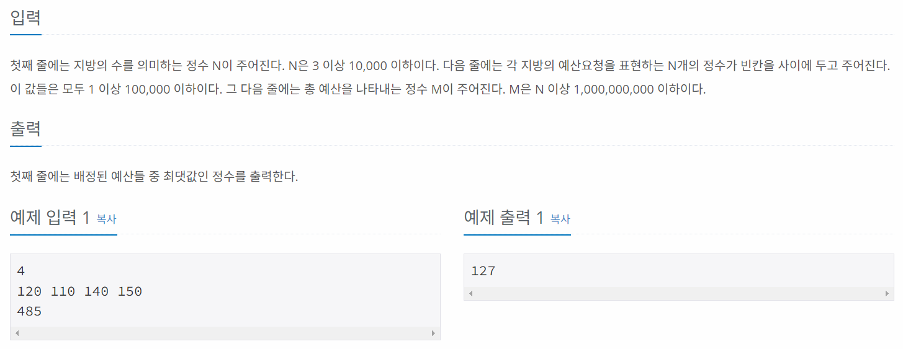
실습 문제

Slide 90
실습 문제
r = 150
c = 75
budget = 300
l = 0

Slide 91
실습 문제
r = 150
c = 113
budget = 449
l = 76

Slide 92
실습 문제
r = 150
c = 132
budget = 494
l = 114

Slide 93
실습 문제
r = 131
c = 122
l = 114
budget = 474

Slide 94
실습 문제
r = 131
c = 127
l = 123
budget = 484

Slide 95
실습 문제
r = 131
l = 128
c = 129
budget = 488

Slide 96
실습 문제
r = 128
l = 128
c = 128
budget = 486

Slide 97
실습 문제
l = 128
r = 127

Slide 98
실습 문제
l = 128
r = 127

Slide 99
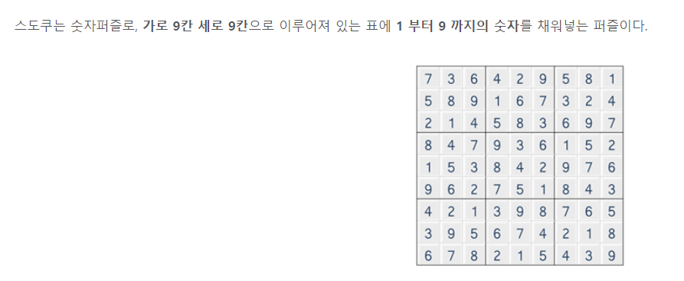
문제 4) 스도쿠 검증

Slide 100
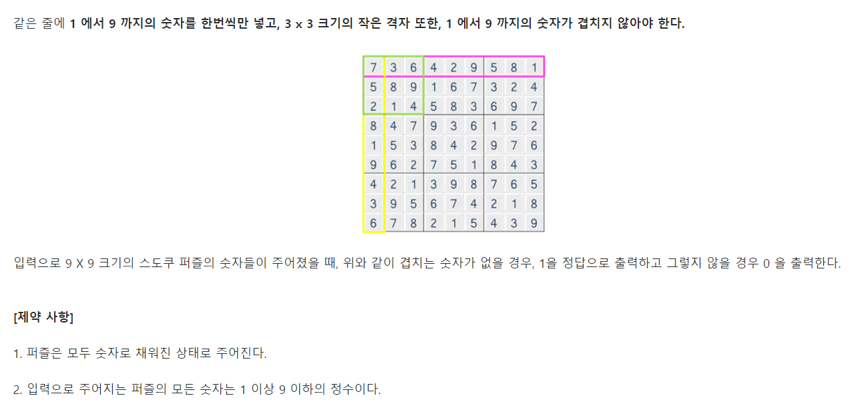

Slide 101
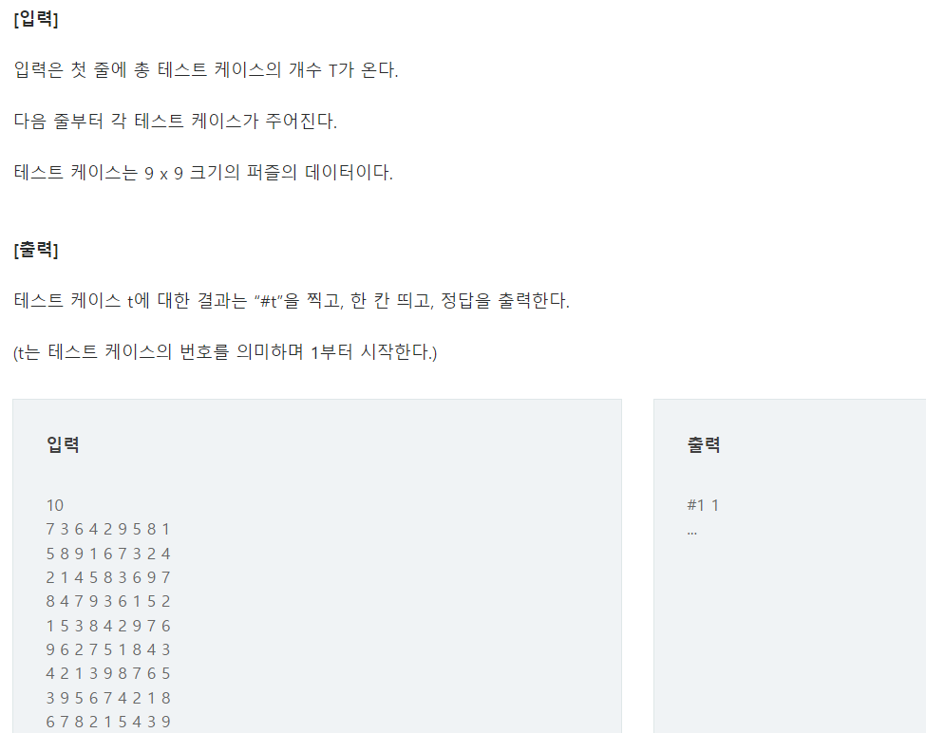

Slide 102
문제 4) 스도쿠 검증
입력받기
sudoku = [list(map(int, input().split())) for _ in range(9)]
항상 9줄에 걸쳐 받기 때문!

Slide 103
문제 4) 스도쿠 검증
1) 검증 방법

Slide 104
문제 4) 스도쿠 검증
하나하나 다 있는지 확인?

Slide 105
문제 4) 스도쿠 검증
집합에 넣고 길이 비교!
if len(check) == 9:

Slide 106
문제 4) 스도쿠 검증
2) 각각 검증

Slide 107
문제 4) 스도쿠 검증
가로 검증

Slide 108
문제 4) 스도쿠 검증
행 우선 순회
(r 고정)

Slide 109
7 | 3 | 6 | 4 | 2 | 9 | 5 | 8 | 1
5 | 8 | 9 | 1 | 6 | 7 | 3 | 2 | 4
2 | 1 | 4 | 5 | 8 | 3 | 6 | 9 | 7
8 | 4 | 7 | 9 | 3 | 6 | 1 | 5 | 2
1 | 5 | 3 | 8 | 4 | 2 | 9 | 7 | 6
9 | 6 | 2 | 7 | 5 | 1 | 8 | 4 | 3
4 | 2 | 1 | 3 | 9 | 8 | 7 | 6 | 5
3 | 9 | 5 | 6 | 7 | 4 | 2 | 1 | 8
6 | 7 | 8 | 2 | 1 | 5 | 4 | 3 | 9

Slide 110
문제 4) 스도쿠 검증
for r in range(9):
check = set()
for c in range(9):
check.add(sudoku[r][c])
if len(check) == 9:

Slide 111
문제 4) 스도쿠 검증
세로 검증

Slide 112
문제 4) 스도쿠 검증
열 우선 순회
(c 고정)

Slide 113
7 | 3 | 6 | 4 | 2 | 9 | 5 | 8 | 1
5 | 8 | 9 | 1 | 6 | 7 | 3 | 2 | 4
2 | 1 | 4 | 5 | 8 | 3 | 6 | 9 | 7
8 | 4 | 7 | 9 | 3 | 6 | 1 | 5 | 2
1 | 5 | 3 | 8 | 4 | 2 | 9 | 7 | 6
9 | 6 | 2 | 7 | 5 | 1 | 8 | 4 | 3
4 | 2 | 1 | 3 | 9 | 8 | 7 | 6 | 5
3 | 9 | 5 | 6 | 7 | 4 | 2 | 1 | 8
6 | 7 | 8 | 2 | 1 | 5 | 4 | 3 | 9

Slide 114
문제 4) 스도쿠 검증
for c in range(9):
check = set()
for r in range(9):
check.add(sudoku[r][c])
if len(check) == 9:

Slide 115
문제 4) 스도쿠 검증
격자 검증

Slide 116
문제 4) 스도쿠 검증
기준 잡고 3*3 탐색

Slide 117
문제 4) 스도쿠 검증
7 | 3 | 6 | 4 | 2 | 9 | 5 | 8 | 1
5 | 8 | 9 | 1 | 6 | 7 | 3 | 2 | 4
2 | 1 | 4 | 5 | 8 | 3 | 6 | 9 | 7
8 | 4 | 7 | 9 | 3 | 6 | 1 | 5 | 2
1 | 5 | 3 | 8 | 4 | 2 | 9 | 7 | 6
9 | 6 | 2 | 7 | 5 | 1 | 8 | 4 | 3
4 | 2 | 1 | 3 | 9 | 8 | 7 | 6 | 5
3 | 9 | 5 | 6 | 7 | 4 | 2 | 1 | 8
6 | 7 | 8 | 2 | 1 | 5 | 4 | 3 | 9

Slide 118
문제 4) 스도쿠 검증
7 | 3 | 6 | 4 | 2 | 9 | 5 | 8 | 1
5 | 8 | 9 | 1 | 6 | 7 | 3 | 2 | 4
2 | 1 | 4 | 5 | 8 | 3 | 6 | 9 | 7
8 | 4 | 7 | 9 | 3 | 6 | 1 | 5 | 2
1 | 5 | 3 | 8 | 4 | 2 | 9 | 7 | 6
9 | 6 | 2 | 7 | 5 | 1 | 8 | 4 | 3
4 | 2 | 1 | 3 | 9 | 8 | 7 | 6 | 5
3 | 9 | 5 | 6 | 7 | 4 | 2 | 1 | 8
6 | 7 | 8 | 2 | 1 | 5 | 4 | 3 | 9

Slide 119
문제 4) 스도쿠 검증
7 | 3 | 6 | 4 | 2 | 9 | 5 | 8 | 1
5 | 8 | 9 | 1 | 6 | 7 | 3 | 2 | 4
2 | 1 | 4 | 5 | 8 | 3 | 6 | 9 | 7
8 | 4 | 7 | 9 | 3 | 6 | 1 | 5 | 2
1 | 5 | 3 | 8 | 4 | 2 | 9 | 7 | 6
9 | 6 | 2 | 7 | 5 | 1 | 8 | 4 | 3
4 | 2 | 1 | 3 | 9 | 8 | 7 | 6 | 5
3 | 9 | 5 | 6 | 7 | 4 | 2 | 1 | 8
6 | 7 | 8 | 2 | 1 | 5 | 4 | 3 | 9

Slide 120
문제 4) 스도쿠 검증
7 | 3 | 6 | 4 | 2 | 9 | 5 | 8 | 1
5 | 8 | 9 | 1 | 6 | 7 | 3 | 2 | 4
2 | 1 | 4 | 5 | 8 | 3 | 6 | 9 | 7
8 | 4 | 7 | 9 | 3 | 6 | 1 | 5 | 2
1 | 5 | 3 | 8 | 4 | 2 | 9 | 7 | 6
9 | 6 | 2 | 7 | 5 | 1 | 8 | 4 | 3
4 | 2 | 1 | 3 | 9 | 8 | 7 | 6 | 5
3 | 9 | 5 | 6 | 7 | 4 | 2 | 1 | 8
6 | 7 | 8 | 2 | 1 | 5 | 4 | 3 | 9

Slide 121
문제 4) 스도쿠 검증
for r in range(0, 9, 3):
for c in range(0, 9, 3):
check = set()
for y in range(r, r+3):
for x in range(c, c+3):
check.add(sudoku[y][x])
if len(check) == 9:
기준 잡고
기준으로부터
3*3 행렬 순회

Slide 122
문제 4) 스도쿠 검증
내포로 한줄로 작성하기
for r in range(0, 9, 3):
for c in range(0, 9, 3):
check = set(soduku[y][x] for y in range(r, r+3) for x in range(c, c+3))
if len(check) == 9:

Slide 123
문제 4) 스도쿠 검증
3) 한 함수로 풀기

Slide 124
문제 4) 스도쿠 검증
line 전체 꺼내기

Slide 125
문제 4) 스도쿠 검증
7 | 3 | 6 | 4 | 2 | 9 | 5 | 8 | 1
5 | 8 | 9 | 1 | 6 | 7 | 3 | 2 | 4
2 | 1 | 4 | 5 | 8 | 3 | 6 | 9 | 7
8 | 4 | 7 | 9 | 3 | 6 | 1 | 5 | 2
1 | 5 | 3 | 8 | 4 | 2 | 9 | 7 | 6
9 | 6 | 2 | 7 | 5 | 1 | 8 | 4 | 3
4 | 2 | 1 | 3 | 9 | 8 | 7 | 6 | 5
3 | 9 | 5 | 6 | 7 | 4 | 2 | 1 | 8
6 | 7 | 8 | 2 | 1 | 5 | 4 | 3 | 9

Slide 126
문제 4) 스도쿠 검증
for line in sudoku:
if len(set(line)) == 9:

Slide 127
문제 4) 스도쿠 검증
세로 검증

Slide 128
문제 4) 스도쿠 검증
zip 함수를 이용한 전치
+ line 꺼내기

Slide 129
문제 4) 스도쿠 검증
7 | 3 | 6 | 4 | 2 | 9 | 5 | 8 | 1
5 | 8 | 9 | 1 | 6 | 7 | 3 | 2 | 4
2 | 1 | 4 | 5 | 8 | 3 | 6 | 9 | 7
8 | 4 | 7 | 9 | 3 | 6 | 1 | 5 | 2
1 | 5 | 3 | 8 | 4 | 2 | 9 | 7 | 6
9 | 6 | 2 | 7 | 5 | 1 | 8 | 4 | 3
4 | 2 | 1 | 3 | 9 | 8 | 7 | 6 | 5
3 | 9 | 5 | 6 | 7 | 4 | 2 | 1 | 8
6 | 7 | 8 | 2 | 1 | 5 | 4 | 3 | 9

Slide 130
문제 4) 스도쿠 검증
7 | 5 | 2 | 8 | 1 | 9 | 4 | 3 | 6
3 | 8 | 1 | 4 | 5 | 6 | 2 | 9 | 7
6 | 9 | 4 | 7 | 3 | 2 | 1 | 5 | 8
4 | 1 | 5 | 9 | 8 | 7 | 3 | 6 | 2
2 | 6 | 8 | 3 | 4 | 5 | 9 | 7 | 1
9 | 7 | 3 | 6 | 2 | 1 | 8 | 4 | 5
5 | 3 | 6 | 1 | 9 | 8 | 7 | 2 | 4
8 | 2 | 9 | 5 | 7 | 4 | 6 | 1 | 3
1 | 4 | 7 | 2 | 6 | 3 | 5 | 8 | 9

Slide 131
문제 4) 스도쿠 검증
new_sudoku = list(zip(*sudoku))

Slide 132
문제 4) 스도쿠 검증
for line in new_sudoku:
if len(set(line)) == 9:

Slide 133
문제 4) 스도쿠 검증
격자 검증

Slide 134
문제 4) 스도쿠 검증
7 | 3 | 6 | 4 | 2 | 9 | 5 | 8 | 1
5 | 8 | 9 | 1 | 6 | 7 | 3 | 2 | 4
2 | 1 | 4 | 5 | 8 | 3 | 6 | 9 | 7
8 | 4 | 7 | 9 | 3 | 6 | 1 | 5 | 2
1 | 5 | 3 | 8 | 4 | 2 | 9 | 7 | 6
9 | 6 | 2 | 7 | 5 | 1 | 8 | 4 | 3
4 | 2 | 1 | 3 | 9 | 8 | 7 | 6 | 5
3 | 9 | 5 | 6 | 7 | 4 | 2 | 1 | 8
6 | 7 | 8 | 2 | 1 | 5 | 4 | 3 | 9

Slide 135
문제 4) 스도쿠 검증
7 | 3 | 6 | 5 | 8 | 9 | 2 | 1 | 4
4
5
8
9
1
4
3
7

Slide 136
문제 4) 스도쿠 검증
7 | 3 | 6 | 4 | 2 | 9 | 5 | 8 | 1
5 | 8 | 9 | 1 | 6 | 7 | 3 | 2 | 4
2 | 1 | 4 | 5 | 8 | 3 | 6 | 9 | 7
8 | 4 | 7 | 9 | 3 | 6 | 1 | 5 | 2
1 | 5 | 3 | 8 | 4 | 2 | 9 | 7 | 6
9 | 6 | 2 | 7 | 5 | 1 | 8 | 4 | 3
4 | 2 | 1 | 3 | 9 | 8 | 7 | 6 | 5
3 | 9 | 5 | 6 | 7 | 4 | 2 | 1 | 8
6 | 7 | 8 | 2 | 1 | 5 | 4 | 3 | 9

Slide 137
문제 4) 스도쿠 검증
7 | 3 | 6 | 5 | 8 | 9 | 2 | 1 | 4
4 | 2 | 9 | 1 | 6 | 7 | 5 | 8 | 3
5
8
9
1
4
3
7

Slide 138
문제 4) 스도쿠 검증
7 | 3 | 6 | 5 | 8 | 9 | 2 | 1 | 4
4 | 2 | 9 | 1 | 6 | 7 | 5 | 8 | 3
5 | 8 | 1 | 3 | 2 | 4 | 6 | 9 | 7
8 | 4 | 7 | 1 | 5 | 3 | 9 | 6 | 2
9 | 3 | 6 | 8 | 4 | 2 | 7 | 5 | 1
1 | 5 | 2 | 9 | 7 | 6 | 8 | 4 | 3
4 | 2 | 1 | 3 | 9 | 5 | 6 | 7 | 8
3 | 9 | 8 | 6 | 7 | 4 | 2 | 1 | 5
7 | 6 | 5 | 2 | 1 | 8 | 4 | 3 | 9

Slide 139
문제 4) 스도쿠 검증
for r in range(0, 9, 3):
for c in range(0, 9, 3):
grid_sudoku.append([sudoku[y][x] for y in range(r, r+3) for x in range(c, c+3)])

Slide 140
문제 4) 스도쿠 검증
7 | 3 | 6 | 5 | 8 | 9 | 2 | 1 | 4
4 | 2 | 9 | 1 | 6 | 7 | 5 | 8 | 3
5 | 8 | 1 | 3 | 2 | 4 | 6 | 9 | 7
8 | 4 | 7 | 1 | 5 | 3 | 9 | 6 | 2
9 | 3 | 6 | 8 | 4 | 2 | 7 | 5 | 1
1 | 5 | 2 | 9 | 7 | 6 | 8 | 4 | 3
4 | 2 | 1 | 3 | 9 | 5 | 6 | 7 | 8
3 | 9 | 8 | 6 | 7 | 4 | 2 | 1 | 5
7 | 6 | 5 | 2 | 1 | 8 | 4 | 3 | 9

Slide 141
문제 4) 스도쿠 검증
for line in grid_sudoku:
if len(set(line)) == 9:

Slide 142
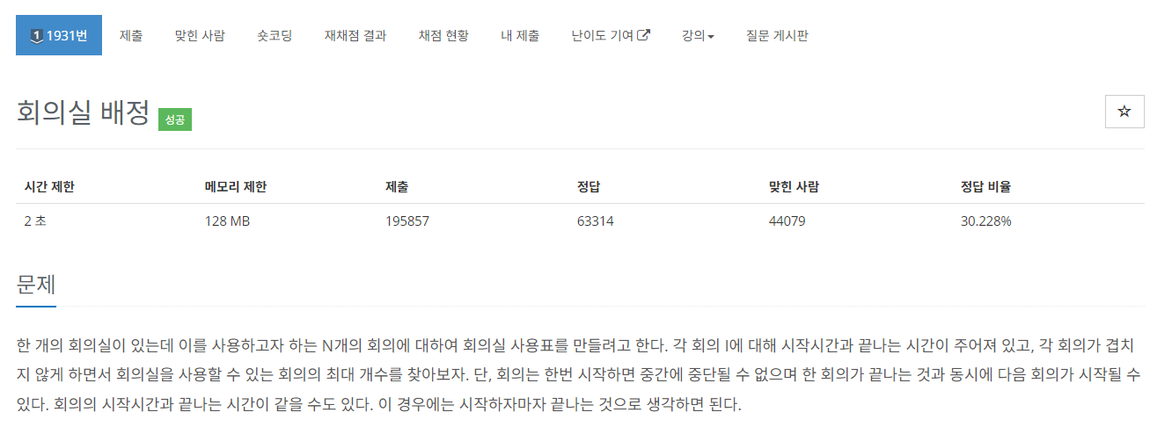
문제 5) 회의실 배정

Slide 143
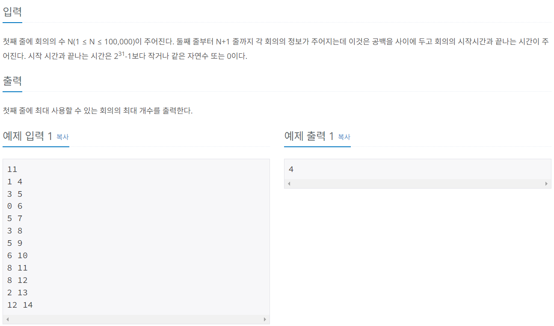

Slide 144
문제 5) 회의실 배정
입력받기
meetings = [list(map(int, input().split())) for _ in range(N)]

Slide 145
문제 5) 회의실 배정

Slide 146
문제 5) 회의실 배정
첫번째 회의부터 시작해봅시다.

Slide 147
문제 5) 회의실 배정
가장 빨리 끝나는 회의를
가장 먼저 시작하는 것이
언제나 가장 효율적

Slide 148
문제 5) 회의실 배정

Slide 149
문제 5) 회의실 배정
그 다음 회의는?

Slide 150
문제 5) 회의실 배정
조건1) 할 수 있어야 함
start >= standard

Slide 151
문제 5) 회의실 배정

Slide 152
문제 5) 회의실 배정
조건2) 그 중 가장 빨리 끝나는 회의

Slide 153
문제 5) 회의실 배정

Slide 154
문제 5) 회의실 배정
반복

Slide 155
문제 5) 회의실 배정

Slide 156
문제 5) 회의실 배정

Slide 157
문제 5) 회의실 배정

Slide 158
문제 5) 회의실 배정

Slide 159
문제 5) 회의실 배정
어떻게 구현?

Slide 160
문제 5) 회의실 배정
정렬 + 그리디 알고리즘

Slide 161
문제 5) 회의실 배정
정렬의 기준은?
- 회의의 종료 시간!

Slide 162
문제 5) 회의실 배정
meetings.sort(key=lambda x : x[1])

Slide 163
문제 5) 회의실 배정
 |  |  | s

Slide 164
문제 5) 회의실 배정
 |  |  | s

Slide 165
문제 5) 회의실 배정
 |  |  |  |  | s

Slide 166
문제 5) 회의실 배정
 |  |  |  |  | s

Slide 167
문제 5) 회의실 배정
 |  |  |  |  |  |  | s

Slide 168
문제 5) 회의실 배정
 |  |  |  |  |  |  | s

Slide 169
문제 5) 회의실 배정
 |  |  |  |  |  |  |  |  |  |  | s

Slide 170
문제 5) 회의실 배정
for start, end in meetings:
if start >= standard:
ans += 1
standard = end
종료시간이 빠른 순으로 시작, 종료 시간을 뽑아
할 수 있는 회의라면 집어넣고 기준 갱신!

Slide 171
문제 5) 회의실 배정
마지막 함정
(엣지 케이스)

Slide 172
문제 5) 회의실 배정

Slide 173
문제 5) 회의실 배정
 |  |  |  | s

Slide 174
문제 5) 회의실 배정
 |  |  |  | s

Slide 175
문제 5) 회의실 배정

Slide 176
문제 5) 회의실 배정
 |  |  |  | s

Slide 177
문제 5) 회의실 배정
 |  |  |  | s

Slide 178
문제 5) 회의실 배정
 |  |  |  | s

Slide 179
문제 5) 회의실 배정
정렬 조건 1) 종료 시간
정렬 조건 2) 시작 시간

Slide 180
문제 5) 회의실 배정
meetings.sort(key=lambda x : (x[1], x[0]))

Slide 181
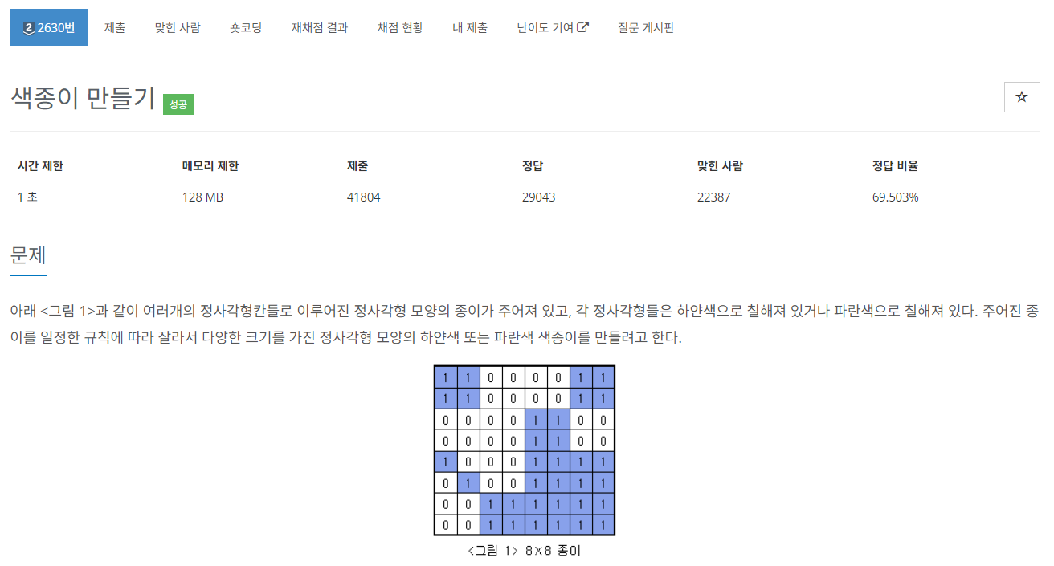
문제 6) 색종이 만들기

Slide 182
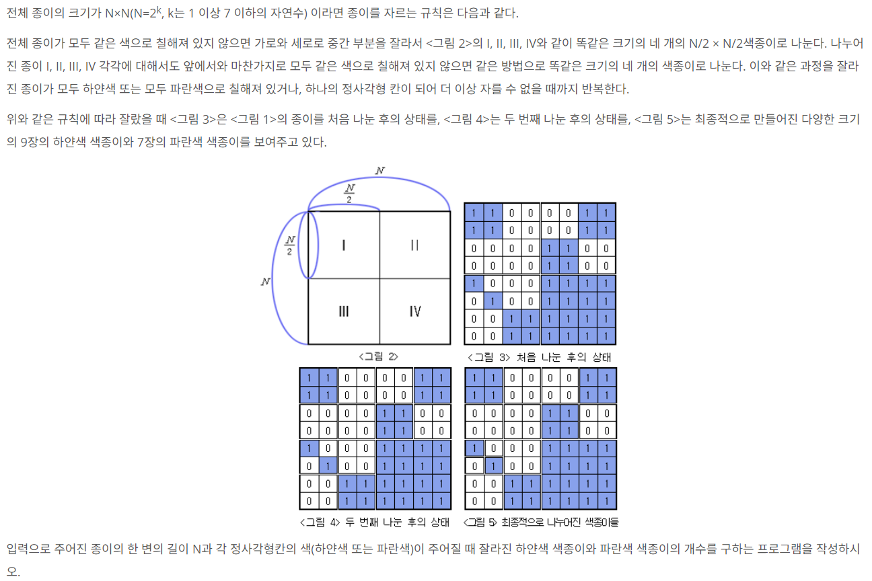

Slide 183
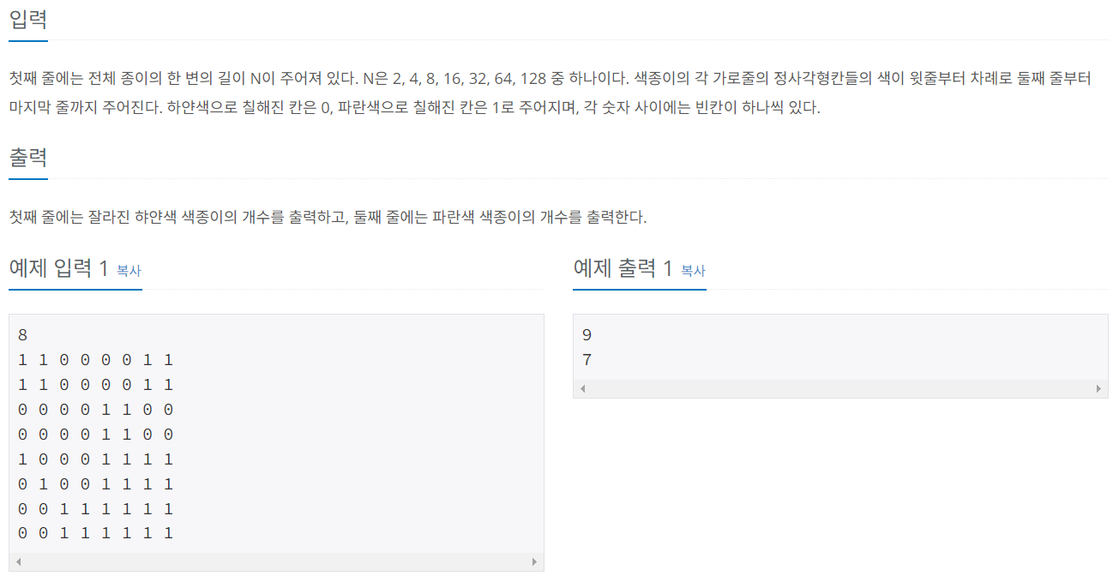

Slide 184
문제 6) 색종이 만들기
입력받기
paper = [list(map(int, input().split())) for _ in range(N)]

Slide 185
문제 6) 색종이 만들기
1 | 1 | 0 | 0 | 0 | 0 | 1 | 1
1 | 1 | 0 | 0 | 0 | 0 | 1 | 1
0 | 0 | 0 | 0 | 1 | 1 | 0 | 0
0 | 0 | 0 | 0 | 1 | 1 | 0 | 0
1 | 0 | 0 | 0 | 1 | 1 | 1 | 1
0 | 1 | 0 | 0 | 1 | 1 | 1 | 1
0 | 0 | 1 | 1 | 1 | 1 | 1 | 1
0 | 0 | 1 | 1 | 1 | 1 | 1 | 1

Slide 186
문제 6) 색종이 만들기
검색 범위 안에 있는 숫자가 모두 같다면?

Slide 187
문제 6) 색종이 만들기
검색 범위 안에 있는 숫자가 모두 같다면?
=> 하나의 색종이

Slide 188
문제 6) 색종이 만들기
검색 범위 안에 있는 숫자가 하나라도 다르다면?

Slide 189
문제 6) 색종이 만들기
검색 범위 안에 있는 숫자가 하나라도 다르다면?
=> 4분할 + 재귀

Slide 190
문제 6) 색종이 만들기
color = paper[0][0]
for r in range(N):
for c in range(N):
if paper[r][c] != color:
4분할재귀
통과했다면?
해당 색깔 숫자 세주기

Slide 191
문제 6) 색종이 만들기
color = paper[r][c]
for y in range(r, r+n):
for x in range(c, c+n):
if paper[y][x] != color:
4분할재귀
통과했다면?
해당 색깔 숫자 세주기

Slide 192
기준 컬러
1 | 1 | 0 | 0 | 0 | 0 | 1 | 1
1 | 1 | 0 | 0 | 0 | 0 | 1 | 1
0 | 0 | 0 | 0 | 1 | 1 | 0 | 0
0 | 0 | 0 | 0 | 1 | 1 | 0 | 0
1 | 0 | 0 | 0 | 1 | 1 | 1 | 1
0 | 1 | 0 | 0 | 1 | 1 | 1 | 1
0 | 0 | 1 | 1 | 1 | 1 | 1 | 1
0 | 0 | 1 | 1 | 1 | 1 | 1 | 1

Slide 193
1 | 1 | 0 | 0 | 0 | 0 | 1 | 1
1 | 1 | 0 | 0 | 0 | 0 | 1 | 1
0 | 0 | 0 | 0 | 1 | 1 | 0 | 0
0 | 0 | 0 | 0 | 1 | 1 | 0 | 0
1 | 0 | 0 | 0 | 1 | 1 | 1 | 1
0 | 1 | 0 | 0 | 1 | 1 | 1 | 1
0 | 0 | 1 | 1 | 1 | 1 | 1 | 1
0 | 0 | 1 | 1 | 1 | 1 | 1 | 1

Slide 194
기준 컬러
1 | 1 | 0 | 0 | 0 | 0 | 1 | 1
1 | 1 | 0 | 0 | 0 | 0 | 1 | 1
0 | 0 | 0 | 0 | 1 | 1 | 0 | 0
0 | 0 | 0 | 0 | 1 | 1 | 0 | 0
1 | 0 | 0 | 0 | 1 | 1 | 1 | 1
0 | 1 | 0 | 0 | 1 | 1 | 1 | 1
0 | 0 | 1 | 1 | 1 | 1 | 1 | 1
0 | 0 | 1 | 1 | 1 | 1 | 1 | 1

Slide 195
1 | 1 | 0 | 0 | 0 | 0 | 1 | 1
1 | 1 | 0 | 0 | 0 | 0 | 1 | 1
0 | 0 | 0 | 0 | 1 | 1 | 0 | 0
0 | 0 | 0 | 0 | 1 | 1 | 0 | 0
1 | 0 | 0 | 0 | 1 | 1 | 1 | 1
0 | 1 | 0 | 0 | 1 | 1 | 1 | 1
0 | 0 | 1 | 1 | 1 | 1 | 1 | 1
0 | 0 | 1 | 1 | 1 | 1 | 1 | 1

Slide 196
1 | 1 | 0 | 0 | 0 | 0 | 1 | 1
1 | 1 | 0 | 0 | 0 | 0 | 1 | 1
0 | 0 | 0 | 0 | 1 | 1 | 0 | 0
0 | 0 | 0 | 0 | 1 | 1 | 0 | 0
1 | 0 | 0 | 0 | 1 | 1 | 1 | 1
0 | 1 | 0 | 0 | 1 | 1 | 1 | 1
0 | 0 | 1 | 1 | 1 | 1 | 1 | 1
0 | 0 | 1 | 1 | 1 | 1 | 1 | 1

Slide 197
blue += 1
1 | 1 | 0 | 0 | 0 | 0 | 1 | 1
1 | 1 | 0 | 0 | 0 | 0 | 1 | 1
0 | 0 | 0 | 0 | 1 | 1 | 0 | 0
0 | 0 | 0 | 0 | 1 | 1 | 0 | 0
1 | 0 | 0 | 0 | 1 | 1 | 1 | 1
0 | 1 | 0 | 0 | 1 | 1 | 1 | 1
0 | 0 | 1 | 1 | 1 | 1 | 1 | 1
0 | 0 | 1 | 1 | 1 | 1 | 1 | 1

Slide 198
문제 6) 색종이 만들기
어떻게 재귀를 돌리지?

Slide 199
문제 6) 색종이 만들기
기준 잡기!

Slide 200
1 | 1 | 0 | 0 | 0 | 0 | 1 | 1
1 | 1 | 0 | 0 | 0 | 0 | 1 | 1
0 | 0 | 0 | 0 | 1 | 1 | 0 | 0
0 | 0 | 0 | 0 | 1 | 1 | 0 | 0
1 | 0 | 0 | 0 | 1 | 1 | 1 | 1
0 | 1 | 0 | 0 | 1 | 1 | 1 | 1
0 | 0 | 1 | 1 | 1 | 1 | 1 | 1
0 | 0 | 1 | 1 | 1 | 1 | 1 | 1

Slide 201
문제 6) 색종이 만들기
시작 좌표: (0, 0)
한 변의 길이: N

Slide 202
문제 6) 색종이 만들기
시작 좌표: (0, 0)
한 변의 길이: N // 2
시작 좌표: (0, N // 2)
한 변의 길이: N // 2
시작 좌표: (N // 2, 0)
한 변의 길이: N // 2
시작 좌표: (N // 2, N // 2)
한 변의 길이: N // 2

Slide 203
1 | 1 | 0 | 0 | 0 | 0 | 1 | 1
1 | 1 | 0 | 0 | 0 | 0 | 1 | 1
0 | 0 | 0 | 0 | 1 | 1 | 0 | 0
0 | 0 | 0 | 0 | 1 | 1 | 0 | 0
1 | 0 | 0 | 0 | 1 | 1 | 1 | 1
0 | 1 | 0 | 0 | 1 | 1 | 1 | 1
0 | 0 | 1 | 1 | 1 | 1 | 1 | 1
0 | 0 | 1 | 1 | 1 | 1 | 1 | 1

Slide 204
문제 6) 색종이 만들기
시작 좌표: (N // 2, 0) = (n, 0)
한 변의 길이: N // 2 = n

Slide 205
문제 6) 색종이 만들기
시작 좌표: (n, 0)
한 변의 길이: n // 2
시작 좌표: (n, n // 2)
한 변의 길이: n // 2
시작 좌표: (n + n // 2, 0)
한 변의 길이: n // 2
시작 좌표: (n + n // 2, n // 2)
한 변의 길이: n // 2

Slide 206
문제 6) 색종이 만들기
좌상단: devide_conqure(r, c, n // 2)
우상단: devide_conqure(r, c + n // 2, n // 2)
좌하단: devide_conqure(r + n // 2, c, n // 2)
우하단: devide_conqure(r + n // 2, c + n // 2, n // 2)

Slide 207
문제 6) 색종이 만들기
color = paper[r][c]
for y in range(r, r+n):
for x in range(c, c+n):
if paper[y][x] != color:
devide_conqure(r, c, n // 2)
devide_conqure(r, c + n // 2, n // 2)
devide_conqure(r + n // 2, c, n // 2)
devide_conqure(r + n // 2, c + n // 2, n // 2)
return

